Slide 1



Trò Chơi Kéo Co

Slide 2
Cách chơi
Các em học sinh sẽ trả lời câu hỏi để giúp đội mình kéo thắng đội bạn. Mỗi câu trả lời đúng trong thời gian quy định sẽ giúp đội mình thắng 1 hiệp.
Trường hợp cả hai đội không trả lời đúng sẽ coi như hòa. Hiệp đó không tính vào số hiệp thắng.
Kết thúc trò chơi đội nào có số hiệp thắng nhiều hơn (tương đương với trả lời đúng nhiều câu hỏi hơn) sẽ là đội chiến thắng.

Slide 3


Câu Hỏi
15
65 – 15 = ?
14
13
12
11
10
9
8
7
6
5
4
3
2
1
0
A.50
C.80
B.40
D.70

Slide 4
Câu Hỏi
15
45 + 12 = ?
14
13
12
11
10
9
8
7
6
5
4
3
2
1
0
A.58
C.56
B. 57
D.59

Slide 5
Câu Hỏi
15
96 – 15 = ?
14
13
12
11
10
9
8
7
6
5
4
3
2
1
0
A.82
C. 81
B.83
D.85

Slide 6
Câu Hỏi
15
85 + 3 + 1 = ?
14
13
12
11
10
9
8
7
6
5
4
3
2
1
0
A.90
C.98
B.88
D. 89

Slide 7
CHỦ ĐỀ 2
Phép cộng, phép trừ phạm vi 20
BÀI 5 : PHÉP CỘNG ( QUA 10) TRONG PHẠM VI 20

Slide 8
TIẾT 1

Slide 10


9 + 5 = ?

Slide 11


Cách 1: Đếm tiếp
10
11
12
13
14
9
9 + 5 = 14

Slide 13
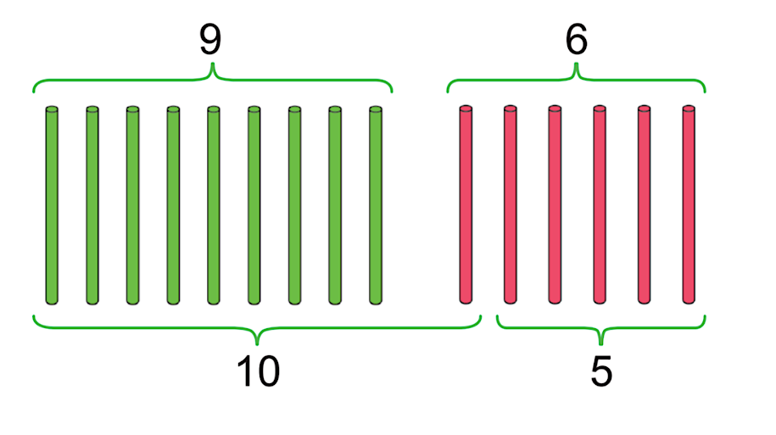
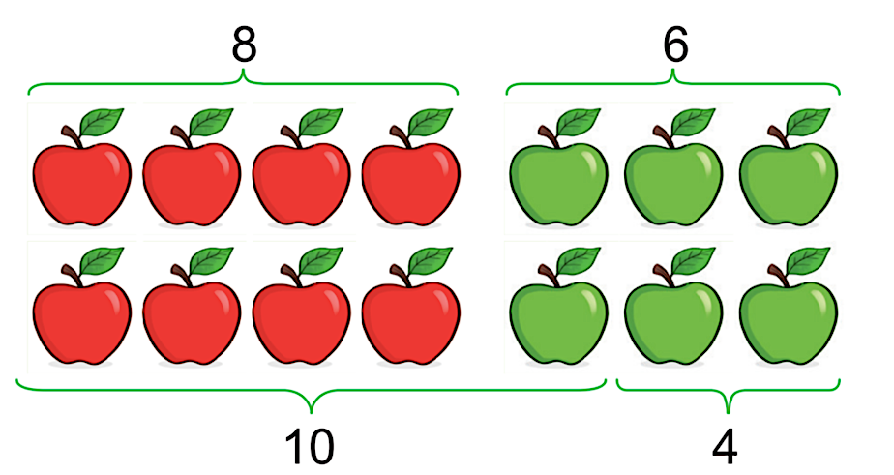
1
Tính
Tách: 6 = 1 + 5
9 + =
10 + =
9 + 6 =
a)
10
?
?
1
?
?
15
5
?
15
4
Tách: 6 = 2 + 4
8 + =
10 + =
8 + 6 =
?
b)
10
2
?
?
14
4
?
?
14
?

Slide 14
2
a) Tính 9 + 2
9 + 2 =
11
11
?
Đếm tiếp: 9 , 10,
b) Tính:
9 + 3
9 + 7
6
Tách: 7 = 1 + 4
9 + =
10 + =
9 + 7 =
Tách: 3 = 1 + 2
9 + =
10 + =
9 + 3 =
?
10
1
?
10
?
?
?
1
16
6
?
?
?
?
12
2
16
?
?
12
8 + 3 =
8 + 5 =
9 + 4 =
c)
11
13
13

